Slide 1


PROGRAMACIÓN PARA LA WEB1
Clase#5
JUAN JOSÉ GALLEGO MESA

Slide 2
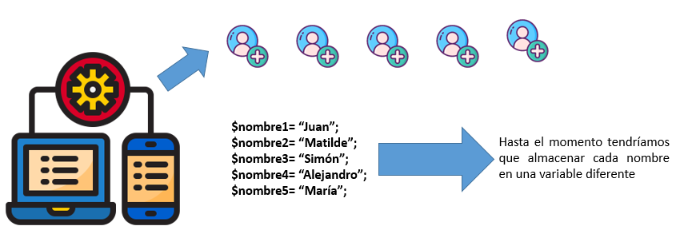
ARREGLOS EN PHP
Supongamos que al consultar una base de datos obtenemos 5 nombres de usuario. ¿Como almacenamos en PHP estos nombres para mostrarlos en pantalla?

Slide 3
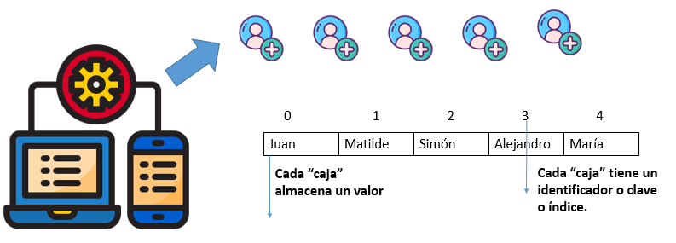
ARREGLOS EN PHP
Un arreglo es un tipo de dato, que nos permite almacenar diferentes valores en una sola variable permitiéndonos manipula de una forma más ágil y eficiente los datos de nuestra aplicación

Slide 4
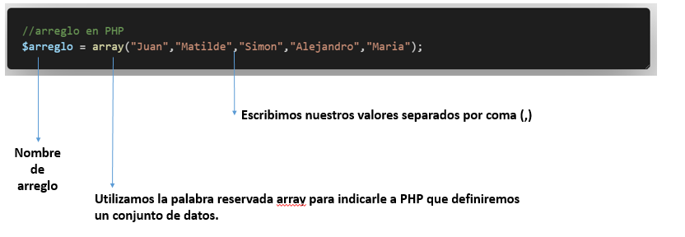
ARREGLOS INDEXADOS EN PHP
En PHP los arreglos indexados son los arreglos cuya “caja” no tiene ninguna clave dada por el programador y presentan la siguiente sintaxis:

Slide 5
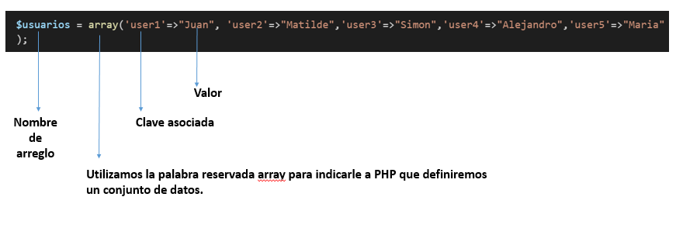
ARREGLOS ASOCIATIVOS EN PHP
PHP nos permite modificar el nombre del índice o “caja contenedora” de nuestro arreglo asociando el valor almacenado a una clave en específico.

Slide 6
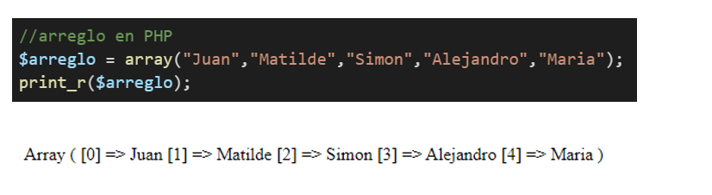
ARREGLOS EN PHP-IMPRESIÓN
Para imprimir en pantalla un arreglo utilizamos la instrucción print_r($nombredelarreglo)

Slide 7
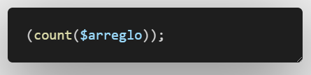
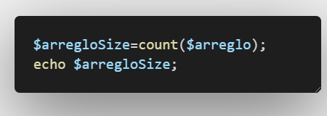
ARREGLOS EN PHP-TAMAÑO
PHP nos ayuda a conocer el tamaño de índices o de “cajas contenedoras” de nuestro arreglo
Podemos almacenar la cuenta en una variable e imprimirla

Slide 8
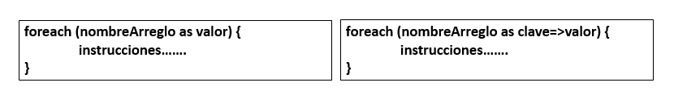
BUCLES EN PHP
Estructura de control foreach:
Nos permite recorrer arreglos indexados y asociativos y extraer información de estos elementos, de una forma mas fácil y rápida.

Slide 9
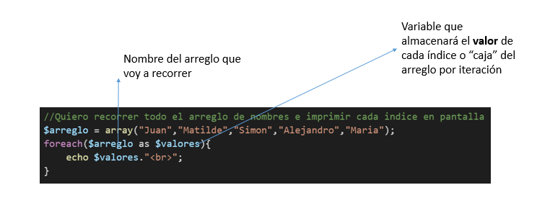
BUCLES EN PHP
Estructura de control foreach:

Slide 10
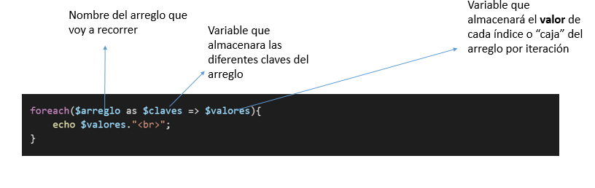
BUCLES EN PHP
Estructura de control foreach para arreglos asociativos:

Slide 11
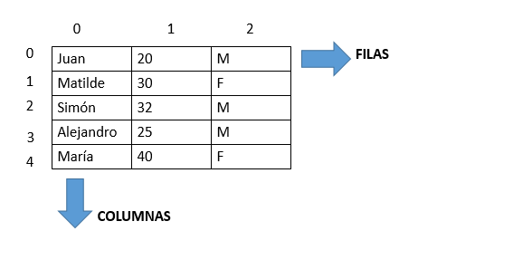
ARREGLOS MULTIDIMENSIONALES EN PHP
Los arreglos multidimensionales son una estructura de datos que reúnen conjuntos de arreglos convencionales o unidimensionales

Slide 12
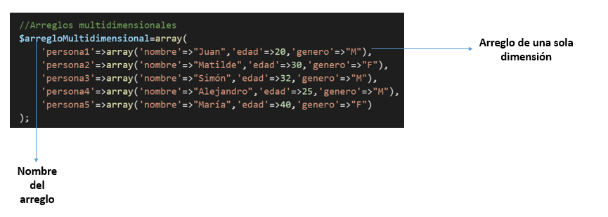
ARREGLOS MULTIDIMENSIONALES EN PHP
En PHP los arreglos multidimensionales presentan la siguiente sintaxis:

Slide 13
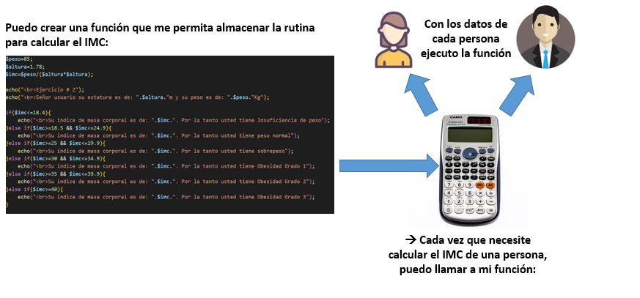
FUNCIONES EN PHP

Slide 14
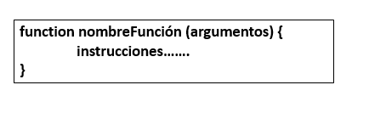
FUNCIONES EN PHP
Una función, nos permite realizar de manera mas sencilla y eficientes múltiples tareas, evitando así que nuestro código sea muy grande y difícil de leer. En PHP podemos definir funciones siguiendo los siguientes lineamientos:
Las funciones al igual que las variables no deben contener palabras reservadas del lenguaje como while, if, int para definir sus nombres, así como no deben empezar por números o caracteres especiales como #/*& etc.
Toda función debe nombrarse en minúscula y su nombre debe ser suficientemente claro con la tarea que esta ejerce en el código.
Todas las funciones de PHP tienen ámbito global.
La estructura de una función en PHP es la siguiente:

Slide 15
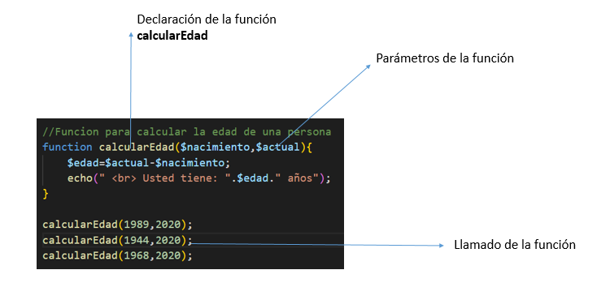
FUNCIONES EN PHP

